Slide 1
과목_학년학기_단원 | suh_p_0401_02
차시명 | 05 직각보다 작은 각과 직각보다 큰 각을 알아볼까요
파일명 | suh_p_0401_02_0005
검토 | 담당
수학팀 | 김윤희
문서 HISTORY
번호 | 버전 | 문서 작성일 | 내용 비고 | 작성자 (내선번호) | 검토자
1 | V 1.0 | 2022.01.13 | 문서 발생 | 김예인
2 | V 1.0 | 2022.01.18 | 1차 검수 |  | 김윤희
3 | V 2.0 | 2022.01.19 | 1차 검수 |  | 김예림
4 | V 3.0 | 2022.01.20 | 문서 수정 | 김윤희
5
6
7
8
9
10
11

Slide 2
학습 단계 | 자료명 |  | 프레임 수 | 교과서 정보 | 파일명 | 자료 형태
도입 | 애니 | [도입 애니메이션] 건축 사무소 | 1 | 수학 42쪽, 수학 익힘 30~31쪽 | suh_p_0401_02_0005_101_1.html | Html5(애니)
도입 | 생각 열기 | [생각 열기] 생활 속의 다양한 각 분류하는 방법 생각해 보기 | 1 | 수학 42쪽, 수학 익힘 30~31쪽 | suh_p_0401_02_0005_102_1.html | Html5
도입 | 학습 목표 | 이번 시간에 배울 내용 | 1 |  | suh_p_0401_02_0005_103_1.html | Html5
전개 | 다지기1 | [다지기 1] 생활 속의 다양한 각 분류해 보기(1/2) | 1 | 수학 42쪽, 수학 익힘 30~31쪽 | suh_p_0401_02_0005_201_1.html | Html5
전개 | 개념 확인 | [개념 확인] 생활 속의 다양한 각 분류해 보기(2/2) | 1 | 수학43쪽, 수학 익힘 30~31쪽 | suh_p_0401_02_0005_201_2.html | Html5
전개 | 다지기 2 | [다지기 2] 각을 보고 예각, 둔각 구별하기 | 1 | 수학 43쪽, 수학 익힘 30~31쪽 | suh_p_0401_02_0005_202_1.html | Html5
전개 | 다지기 3 | [다지기 3] 생활 속에서 다양한 예각, 직각, 둔각 찾아보기 | 1 | 수학 43쪽, 수학 익힘 30~31쪽 | suh_p_0401_02_0005_203_1.html | Html5
전개 | 키우기 | [키우기] 그림에서 예각, 직각, 둔각 찾아보기 | 1 | 수학 43쪽, 수학 익힘 30~31쪽 | suh_p_0401_02_0005_204_1.html | Html5
정리 | 핵심 정리 | 핵심 정리 | 1 |  | suh_p_0401_02_0005_301_1.html | Html5
정리 | 차시 예고 | 다음 시간에 배울 내용 | 1 |  | suh_p_0401_02_0005_302_1.html | Html5
평가 | 확인 문제 | 확인 문제 | 1 |  | suh_p_0401_02_0005_401_1.html | Html5
총 프레임 수 |  |  | 11

Slide 3


4-1
2. 각도
suh_p_0401_02_0005_101_1
05 직각보다 작은 각과 직각보다 큰 각을 알아볼까요
Θ Description & Function
[애니 DVD 개발물]
수학(박) 4-1 지도서\app\resource\contents\lesson02\ops\lesson02\video
[애니 게이트 참고 화면]
건축 사무소
애니 파일명 | mm_41_2_04_02_01_ani.mp4

Slide 4




4-1
2. 각도
suh_p_0401_02_0005_102_1
05 직각보다 작은 각과 직각보다 큰 각을 알아볼까요
Θ Description & Function
다음 그림의 상황에 대하여 이야기해 봅시다.
탭 이벤트
확대 버튼 및 풀 팝업창(다음 슬라이드)
답 칸 클릭하면 답 나타남. 정답 확인 버튼은 정답 가리기로 토글 됨.
#1
물음 1
물음 2
건축 사무소에는 어떤 물건들이 있나요?
노트북, 스탠드, 집 모형, 의자, 모니터, 컴퍼스, 건축 설계 도구들이 있습니다.
#2
#3
삽화 파일명 | SA41204.psd 수학 4-1_이미지원본\교과서\032057초수학교과서4-1-2\Links

Slide 5

4-1
2. 각도
suh_p_0401_02_0005_102_1
05 직각보다 작은 각과 직각보다 큰 각을 알아볼까요
Θ Description & Function
< 확대 버튼 클릭 시 나타나는 화면>
1. 그림 최대한 크게 넣고 전체 그림을 중앙으로 옮겨주세요.
#1
삽화 파일명 | SA41204.psd 수학 4-1_이미지원본\교과서\032057초수학교과서4-1-2\Links

Slide 6

4-1
2. 각도
suh_p_0401_02_0005_102_1
05 직각보다 작은 각과 직각보다 큰 각을 알아볼까요
Θ Description & Function
다음 그림의 상황에 대하여 이야기해 봅시다.
답 칸 클릭하면 답 나타남. 정답 확인 버튼은 정답 가리기로 토글 됨.
물음 1
물음 2
각을 분류하려면 어떻게 해야 할까요?
기준을 정해야 합니다.
각도기로 재어 보아야 합니다.
#1

Slide 7

4-1
2. 각도
suh_p_0401_02_0005_103_1
05 직각보다 작은 각과 직각보다 큰 각을 알아볼까요
Θ Description & Function
#1
[이번 시간에 배울 내용]
준비물 버튼 클릭 시 박스 나타남. 엑스 버튼으로 닫기
1
이번 시간에는 무엇을 배울까요?
수학 40~41쪽
수학 익힘 30~31쪽
직각과 비교하는 활동을 통해 예각과 둔각을 구별할 수 있습니다.
색연필
#2

Slide 8
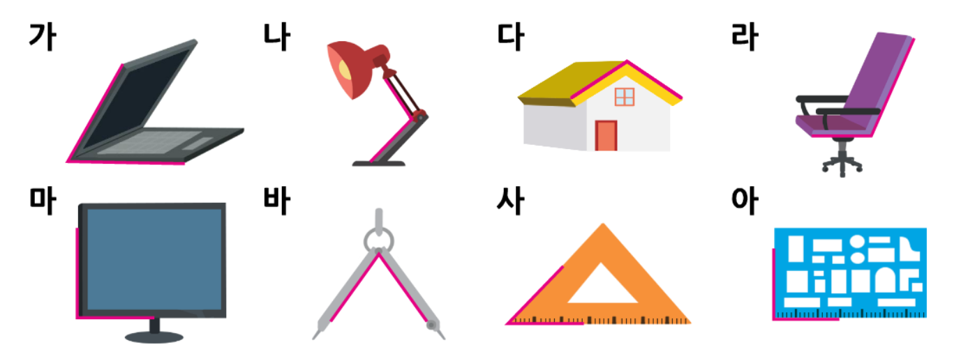
4-1
2. 각도
suh_p_0401_02_0005_201_1
05 직각보다 작은 각과 직각보다 큰 각을 알아볼까요
Θ Description & Function
물건에 있는 여러 가지 각을 분류해 봅시다.
탭 이벤트
2. 답 칸 누르면 정답 공개. 정답 확인 버튼은 정답 가리기로 토글 됨.
#1
물음 1
물음 2
물음 3
각을 어떤 기준으로 분류할 수 있는지 이야기해 보세요.
가
나
다
라
마
바
사
아
직각, 직각보다 작은 각, 직각보다 큰 각으로 분류할 수 있습니다.
#2
삽화 파일명 | img_01.png (텍스트 지우고 새로 써 주세요.) 수학(박) 4-1 지도서\app\resource\contents\lesson02\ops\lesson02\images\mm_41_2_04_03_01

Slide 9


4-1
2. 각도
suh_p_0401_02_0005_201_1
05 직각보다 작은 각과 직각보다 큰 각을 알아볼까요
Θ Description & Function
물건에 있는 여러 가지 각을 분류해 봅시다.
전자저작물의 드래그 기능 그대로 사용. 각 그림을 표에 끌어다가 놓을 수 있음. 단, 가, 바 사는 직각보다 작은 각 표 안에 들어가고 다른 곳에 놓으면 다시 제자리로 돌아감. 마, 아는 직각 표에 들어가고 다른 곳에 놓으면 제자리로 돌아감. 나, 다, 라는 직각보다 큰 각 표에 들어가고 다른 곳에 놓으면 제자리로 돌아감. 표에 넣은 그림은 음영 처리 됨. 다음 슬라이드 참고. [기능 관련 참고 DVD 개발물]
수학(박) 4-1 지도서\app\resource\contents\lesson02\ops\lesson02\mm_41_2_04_03_02.html
2. 지시문 추가. 볼드 → 물건들, 드래그
3. 답 칸 누르면 정답 공개. 정답 확인 버튼은 정답 가리기로 토글 됨.
물음 1
물음 2
물음 3
직각보다 작은 각과 직각보다 큰 각으로 분류해 보세요.
#1
#2
물건들을 아래 표에 알맞게 드래그해 주세요.
가
나
다
라
마
바
사
아
직각보다 작은 각 | 직각 | 직각보다 큰 각
#3
삽화 파일명 | drag_item_1_0001.png~drag_item_1_0008.png, bg.png 수학(박) 4-1 지도서\app\resource\contents\lesson02\ops\lesson02\images\mm_41_2_04_03_02

Slide 10
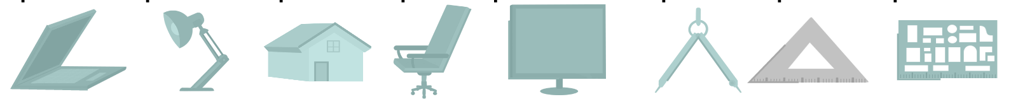








4-1
2. 각도
suh_p_0401_02_0005_201_1
05 직각보다 작은 각과 직각보다 큰 각을 알아볼까요
Θ Description & Function
물건에 있는 여러 가지 각을 분류해 봅시다.
< 물음 2 정답 화면 결과 >
물음 1
물음 2
물음 3
직각보다 작은 각과 직각보다 큰 각으로 분류해 보세요.
#1
물건들을 아래 표에 알맞게 드래그해 주세요.
가
나
다
라
마
바
사
아
직각보다 작은 각 | 직각 | 직각보다 큰 각
가
바
사
마
아
나
다
라
#2
삽화 파일명 | drag_item_1_0001.png~drag_item_1_0008.png 수학(박) 4-1 지도서\app\resource\contents\lesson02\ops\lesson02\images\mm_41_2_04_03_02

Slide 11
4-1
2. 각도
suh_p_0401_02_0005_201_1
05 직각보다 작은 각과 직각보다 큰 각을 알아볼까요
Θ Description & Function
물건에 있는 여러 가지 각을 분류해 봅시다.
답 칸 누르면 정답 공개. 정답 확인 버튼은 정답 가리기로 토글 됨.
물음 1
물음 2
물음 3
분류한 각을 무엇이라고 부르면 좋을지 이야기해 보세요.
직각보다 작은 각 | 직각 | 직각보다 큰 각
가
바
사
마
아
나
다
라
직각보다 작은 각은 좁은 각, 직각보다 큰 각은 넓은 각으로 부르면 좋을 것 같습니다.
#1

Slide 12

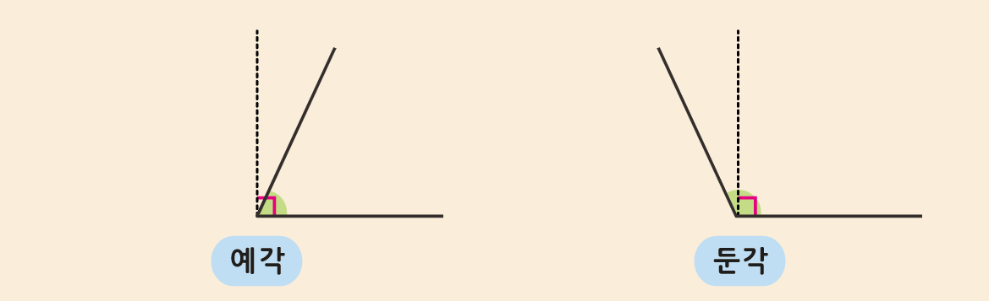
4-1
2. 각도
suh_p_0401_02_0005_201_2
05 직각보다 작은 각과 직각보다 큰 각을 알아볼까요
Θ Description & Function
물건에 있는 여러 가지 각을 분류해 봅시다.
개념 정리 학습창
답 칸 클릭하면 답 나타남.
답 칸 별도 박스 사용
답 칸 내 텍스트 색상은 빨간색
정답 확인 버튼 없음
#1
#2~4
각도가 0°보다 크고 직각보다 작은 각을 이라고 합니다.
예각
각도가 직각보다 크고 180°보다 작은 각을 이라고
합니다.
둔각
#7
예각
둔각
#5
삽화 파일명 | img_01.svg 수학(박) 4-1 지도서\app\resource\contents\lesson02\ops\lesson02\images\mm_41_2_04_03_04

Slide 13

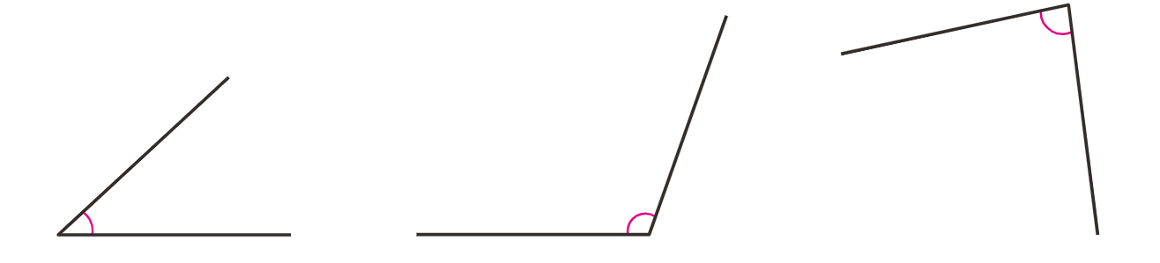
4-1
2. 각도
suh_p_0401_02_0005_202_1
05 직각보다 작은 각과 직각보다 큰 각을 알아볼까요
Θ Description & Function
각을 보고 예각, 둔각 중 어느 것인지 안에 써넣어 봅시다.
1. 답 칸 누르면 정답 공개. 정답 확인 버튼은 정답 가리기 버튼으로 토글 됨.
예각
둔각
예각
#1
삽화 파일명 | bg.svg 수학(박) 4-1 지도서\app\resource\contents\lesson02\ops\lesson02\images\mm_41_2_04_06_01

Slide 14
4-1
2. 각도
suh_p_0401_02_0005_203_1
05 직각보다 작은 각과 직각보다 큰 각을 알아볼까요
Θ Description & Function
생활 속에서 다양한 예각, 직각, 둔각을 찾아봅시다.
1. 답 확인 버튼 클릭하면 정답 나타남. 정답 버튼은 정답 가리기로 토글 됨.
물음 1
물음 +
생활 속에서 다양한 각을 찾아 예각, 직각, 둔각으로 구별해 보세요.
빨래 건조대의 다리는 예각입니다.
칠판의 모서리 부분은 직각입니다.
가위를 크게 벌린 부분은 둔각입니다.
#1

Slide 15

4-1
2. 각도
suh_p_0401_02_0005_203_1
05 직각보다 작은 각과 직각보다 큰 각을 알아볼까요
Θ Description & Function
생활 속에서 다양한 예각, 직각, 둔각을 찾아봅시다.
1. 더 알아보기 풀 팝업창(다음 슬라이드)
2.답 확인 버튼 클릭하면 정답 나타남. 정답 버튼은 정답 가리기로 토글 됨.
물음 1
물음 +
교실 안에서 다양한 각을 찾아 예각, 직각, 둔각으로 구별해 보세요.
ㅅ 삼각자에는 예각이 있습니다.
창문에는 직각이 있습니다.
의자의 다리에는 둔각이 있습니다.
#1
#2

Slide 16

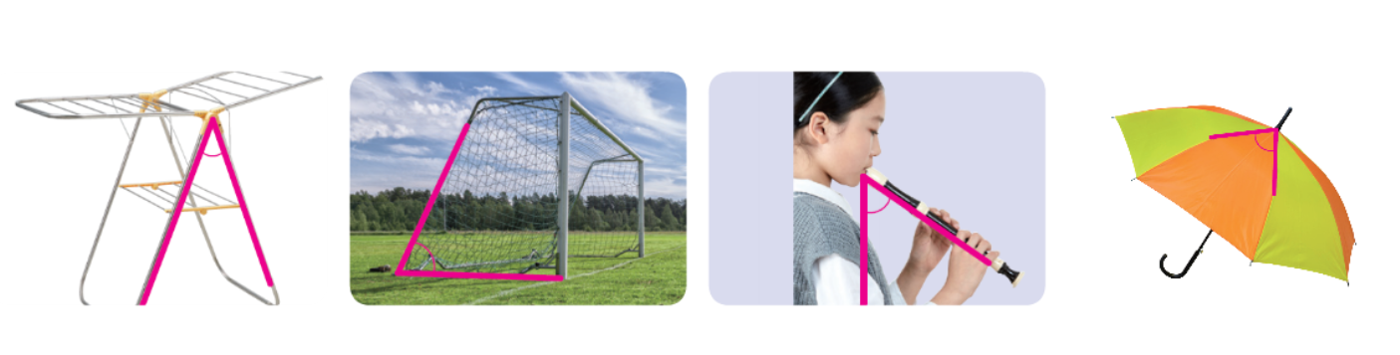
4-1
2. 각도
suh_p_0401_02_0005_203_1
05 직각보다 작은 각과 직각보다 큰 각을 알아볼까요
Θ Description & Function
<더 알아보기 버튼 클릭하면 나타나는 화면>
1. 생활 속의 예각/생활 속의 둔각 탭. “생활 속의 예각”을 클릭해 상자에 이미지가 나타나면 “생활 속의 둔각“버튼은 회색. (생활 속의 둔각은 다음 슬라이드)
#1
생활 속의 예각
생활 속의 둔각
삽화 파일명 | popup_img_01.png 수학(박) 4-1 지도서\app\resource\contents\lesson02\ops\lesson02\images\mm_41_2_04_04_01

Slide 17
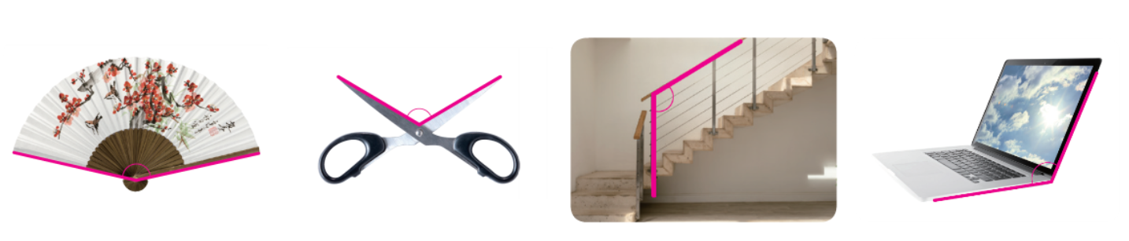
4-1
2. 각도
suh_p_0401_02_0005_203_1
05 직각보다 작은 각과 직각보다 큰 각을 알아볼까요
Θ Description & Function
<더 알아보기 버튼 클릭하면 나타나는 화면>
생활 속의 예각
생활 속의 둔각
삽화 파일명 | popup_img_02.png 수학(박) 4-1 지도서\app\resource\contents\lesson02\ops\lesson02\images\mm_41_2_04_04_01

Slide 18
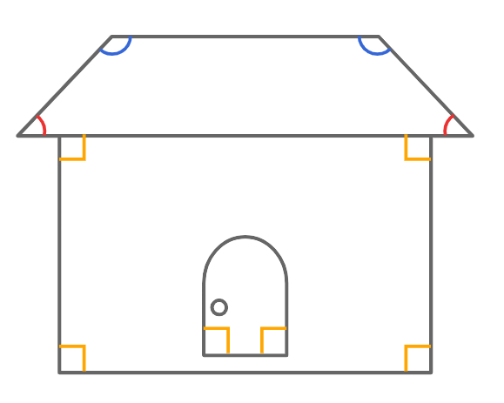
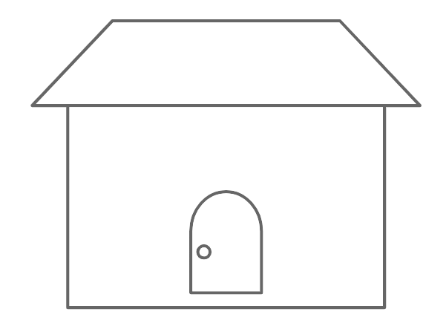
4-1
2. 각도
suh_p_0401_02_0005_204_1
05 직각보다 작은 각과 직각보다 큰 각을 알아볼까요
Θ Description & Function
그림 안에 있는 각에 예각은 빨간색, 직각은 노란색, 둔각은 파란색으로 표시하고 각각 개수를 세어 봅시다.
답 칸 클릭하면 답 나타남 정답확인 버튼은 정답 가리기로 토글
각각의 답 칸 클릭할 때 예각은 빨간색, 직각은 노란색, 둔각은 파란색으로 표시 됨. 정답 확인 버튼 클릭하면 모든 각이 표시 됨.
정답 확인 전 기존 그림
#2
예각 | 2 개
직각 | 6 개
둔각 | 2 개
#1
삽화 파일명 | bg.svg 수학(박) 4-1 지도서\app\resource\contents\lesson02\ops\lesson02\images\mm_41_2_04_05_01
삽화 파일명 | answer_01.svg~answer_03.svg 수학(박) 4-1 지도서\app\resource\contents\lesson02\ops\lesson02\images\mm_41_2_04_06_01

Slide 19
4-1
2. 각도
suh_p_0401_02_0005_301_1
05 직각보다 작은 각과 직각보다 큰 각을 알아볼까요
Θ Description & Function
핵심 정리
기존 개발물 활용
https://cdata2.tsherpa.co.kr/tsherpa/MultiMedia/Flash/2020/curri/index.html?flashxmlnum=yein820&classa=A8-C1-41-MM-MM-04-03-05-0-0-0-0&classno=MM_41_04/suh_0401_02_0005/suh_0401_02_0005_301_1.html
[ 각의 크기 비교하기 ]
#1
예각 : 각도가 0°보다 크고 직각보다 작은 각
: 각도가 직각보다 크고 180°보다 작은 각
둔각

Slide 20
4-1
2. 각도
suh_p_0401_02_0005_302_1
05 직각보다 작은 각과 직각보다 큰 각을 알아볼까요
Θ Description & Function
[다음 시간에 배울 내용]
준비물 클릭 시 박스 나타남. 엑스 버튼으로 닫기.
#1
1
다음 시간에는 무엇을 배울까요?
수학 44~45쪽
수학 익힘 32~33쪽
각도가 얼마쯤 될까요
#2
삼각자

Slide 21


4-1
2. 각도
suh_p_0401_02_0005_401_1
05 직각보다 작은 각과 직각보다 큰 각을 알아볼까요
Θ Description & Function
#1
[확인 문제] 게이트
활동지 다운로드 버튼. 다운로드 되는 파일은 (4-1-2)형성평가2_05차시.hwp
#2

Slide 22
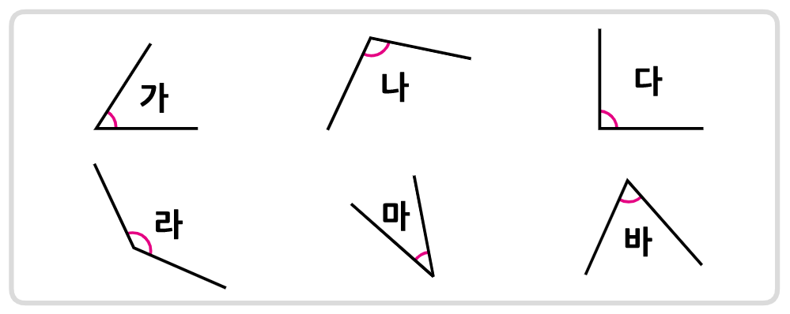
4-1
2. 각도
suh_p_0401_02_0005_401_1
05 직각보다 작은 각과 직각보다 큰 각을 알아볼까요
Θ Description & Function
문제 1
문제 2
문제 3
문제 4
문제 5
문제 6
문제 7
문제 8
활동지 다운로드 버튼(1~3번) . 다운로드 되는 파일은 (4-1-2)형성평가2_05차시.hwp
2. 정답 확인 버튼 클릭하면 답 나타남. 정답 확인 버튼은 정답 가리기로 토글 됨.
각을 보고 예각, 직각, 둔각을 찾아 기호를 써넣으시오.
가
나
다
라
마
바
예각 | 직각 | 둔각
가, 마, 바 | 다 | 나, 라
#1
#2
삽화 파일명 | bg.svg (텍스트 지우고 새로 써 주세요.) 수학(박) 4-1 지도서\app\resource\contents\lesson02\ops\lesson02\images\mm_41_2_04_07_02

Slide 23
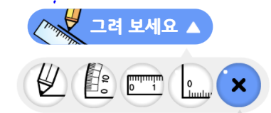
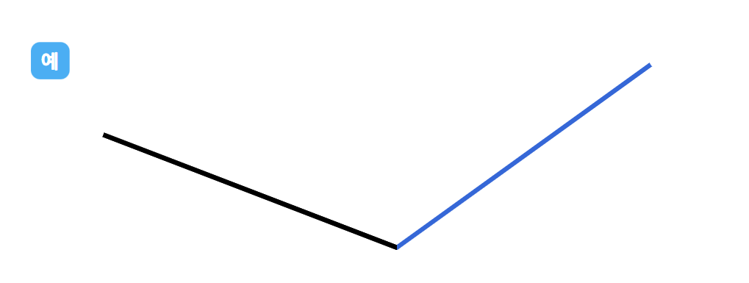
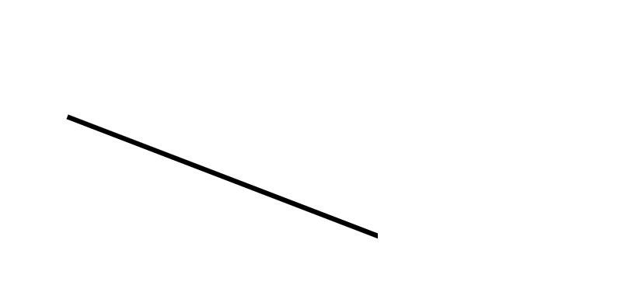
4-1
2. 각도
suh_p_0401_02_0005_401_1
05 직각보다 작은 각과 직각보다 큰 각을 알아볼까요
Θ Description & Function
문제 1
문제 2
문제 3
문제 4
문제 5
문제 6
문제 7
문제 8
활동지 다운로드 버튼(1~3번) . 다운로드 되는 파일은 (4-1-2)형성평가2_05차시.hwp
정답 확인 버튼 클릭하면 예 약물과 함께 파란색 선분 나타남. 정답 확인 버튼은 정답 가리기로 토글 됨.
3. 전자저작물의 도구 툴 그대로 사용. 단, 버튼 내의 텍스트는 약물에 사용하는 YGJAL 폰트, 24px로 바꿔주세요.
[관련 기능 DVD 개발물]
수학(박) 4-1 지도서
\app\resource\contents\lesson02\ops\lesson02\mm_41_2_04_07_03.html
정답 확인 전 기존 그림
주어진 선분을 이용하여 둔각을 그려 보시오.
#3
#1
#2
삽화 파일명 | bg.svg, answer_01.svg(색#00a0ff) 수학(박) 4-1 지도서\app\resource\contents\lesson02\ops\lesson02\images\mm_41_2_04_07_02

Slide 24

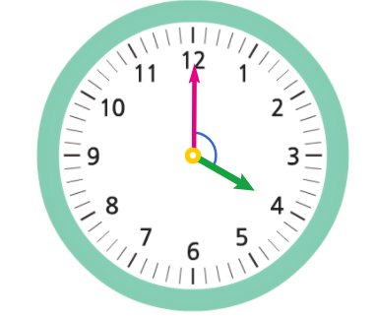

4-1
2. 각도
suh_p_0401_02_0005_401_1
05 직각보다 작은 각과 직각보다 큰 각을 알아볼까요
Θ Description & Function
문제 1
문제 2
문제 3
문제 4
문제 5
문제 6
문제 7
문제 8
활동지 다운로드 버튼(1~3번) . 다운로드 되는 파일은 (4-1-2)형성평가2_05차시.hwp
처음에 시곗바늘은 보이지 않다가 시계를 클릭하면 시곗바늘이 나타남.
풀이 확인 팝업창 (다음 슬라이드)
정답 확인 버튼 클릭하면 답 나타남. 정답 확인 버튼은 정답 가리기로 토글 됨.
시각에 맞게 시곗바늘을 그리고, 시계의 두 바늘이 이루는 작은 쪽의 각이 예각, 둔각 중 어느 것인지 안에 써넣으시오.
4시
시계를 클릭하세요.
#2
둔각
#1
#3
#4
삽화 파일명 | bg.png, answer_01.svg 수학(박) 4-1 지도서\app\resource\contents\lesson02\ops\lesson02\images\mm_41_2_04_07_04

Slide 25
4-1
2. 각도
suh_p_0401_02_0005_401_1
05 직각보다 작은 각과 직각보다 큰 각을 알아볼까요
Θ Description & Function
문제 1
문제 2
문제 3
문제 4
문제 5
문제 6
문제 7
문제 8
< 풀이 확인 클릭 시 나타나는 화면>
시각에 맞게 시곗바늘을 그리고, 시계의 두 바늘이 이루는 작은 쪽의 각이 예각, 둔각 중 어느 것인지 안에 써넣으시오.
4시
시계를 클릭하세요.
풀이
예각은 각도가 0°보다 크고 직각보다 작은 각입니다.
둔각은 각도가 직각보다 크고 180°보다 작은 각입니다.
둔각

Slide 26
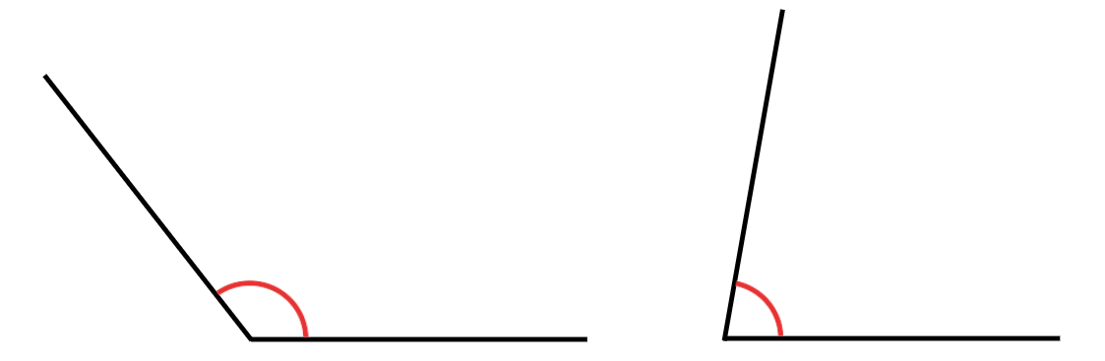
4-1
2. 각도
suh_p_0401_02_0005_401_1
05 직각보다 작은 각과 직각보다 큰 각을 알아볼까요
Θ Description & Function
문제 1
문제 2
문제 3
문제 4
문제 5
문제 6
문제 7
문제 8
1. 기존 개발물 활용(4~8번)
https://cdata2.tsherpa.co.kr/tsherpa/MultiMedia/Flash/2020/curri/index.html?flashxmlnum=yein820&classa=A8-C1-41-MM-MM-04-03-05-0-0-0-0&classno=MM_41_04/suh_0401_02_0005/suh_0401_02_0005_401_1.html
2. 풀이 팝업 추가 (다음 슬라이드)
주어진 각이 예각, 둔각 중 어느 것인지 써 보시오.
둔각
예각
#2

Slide 27
4-1
2. 각도
suh_p_0401_02_0005_401_1
05 직각보다 작은 각과 직각보다 큰 각을 알아볼까요
Θ Description & Function
문제 1
문제 2
문제 3
문제 4
문제 5
문제 6
문제 7
문제 8
< 풀이 확인 클릭 시 나타나는 화면>
주어진 각이 예각, 둔각 중 어느 것인지 써 보시오.
풀이
예각은 각도가 0°보다 크고 직각보다 작은 각입니다.
둔각은 각도가 직각보다 크고 180°보다 작은 각입니다.
둔각
예각

Slide 28
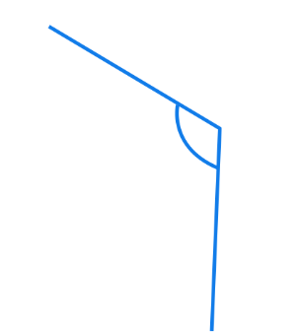
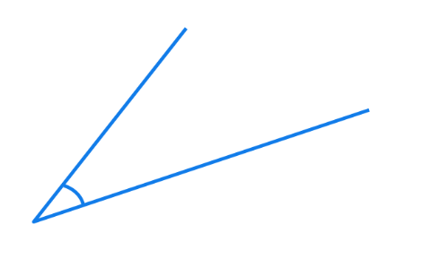
4-1
2. 각도
suh_p_0401_02_0005_401_1
05 직각보다 작은 각과 직각보다 큰 각을 알아볼까요
Θ Description & Function
문제 1
문제 2
문제 3
문제 4
문제 5
문제 6
문제 7
문제 8
1. 기존 개발물 활용(4~8번)
https://cdata2.tsherpa.co.kr/tsherpa/MultiMedia/Flash/2020/curri/index.html?flashxmlnum=yein820&classa=A8-C1-41-MM-MM-04-03-05-0-0-0-0&classno=MM_41_04/suh_0401_02_0005/suh_0401_02_0005_401_1.html
2. 문제 수정 있음. 처음에는 까만색 선분만 보임. 정답 확인 클릭하면 도구 툴로 그린 선은 사라지고 파란색 선분과 각 표시가 나타남.
3. 전자저작물의 도구 툴 그대로 사용. 단, 버튼 내의 텍스트는 약물에 사용하는 YGJAL 폰트, 24px로 바꿔주세요.
[관련 기능 DVD 개발물]
수학(박) 4-1 지도서
\app\resource\contents\lesson02\ops\lesson02\mm_41_2_04_07_03.html
주어진 선분을 이용하여 예각과 둔각을 그려 보시오.
#3
예각
둔각
#2

Slide 29
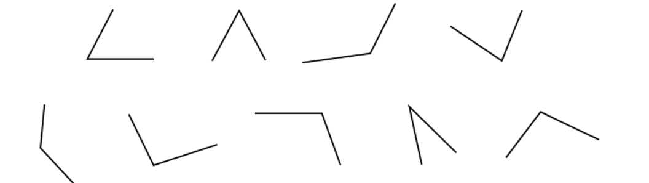


4-1
2. 각도
suh_p_0401_02_0005_401_1
05 직각보다 작은 각과 직각보다 큰 각을 알아볼까요
Θ Description & Function
문제 1
문제 2
문제 3
문제 4
문제 5
문제 6
문제 7
문제 8
1. 기존 개발물 활용(4~8번)
https://cdata2.tsherpa.co.kr/tsherpa/MultiMedia/Flash/2020/curri/index.html?flashxmlnum=yein820&classa=A8-C1-41-MM-MM-04-03-05-0-0-0-0&classno=MM_41_04/suh_0401_02_0005/suh_0401_02_0005_401_1.html
2. 정답인 각 클릭하면 O표시 나타나며 정답음, O표시 사라지지 않고 남아있음. 오답인 각 클릭하면 X표시 나타나며 오답음, X표시 나타났다가 사라짐. 정답 확인 버튼 클릭하면 정답인 각 위 O표시.
3. 직각 도형으로 수정.
다음 중 직각을 고르시오.
각을 클릭하세요.
#2
#3

Slide 30








4-1
2. 각도
suh_p_0401_02_0005_401_1
05 직각보다 작은 각과 직각보다 큰 각을 알아볼까요
Θ Description & Function
문제 1
문제 2
문제 3
문제 4
문제 5
문제 6
문제 7
문제 8
1. 기존 개발물 활용(4~8번)
https://cdata2.tsherpa.co.kr/tsherpa/MultiMedia/Flash/2020/curri/index.html?flashxmlnum=yein820&classa=A8-C1-41-MM-MM-04-03-05-0-0-0-0&classno=MM_41_04/suh_0401_02_0005/suh_0401_02_0005_401_1.html
2. 풀이 팝업 추가 (다음 슬라이드)
다음 중 둔각을 모두 찾아 기호를 써 보시오.
123°
72°
89°
50°
150°
17°
117°
130°
, , ,
#2

Slide 31
4-1
2. 각도
suh_p_0401_02_0005_401_1
05 직각보다 작은 각과 직각보다 큰 각을 알아볼까요
Θ Description & Function
문제 1
문제 2
문제 3
문제 4
문제 5
문제 6
문제 7
문제 8
< 풀이 확인 클릭 시 나타나는 화면>
다음 중 둔각을 모두 찾아 기호를 써 보시오.
123°
72°
89°
50°
150°
17°
117°
130°
풀이
, , ,
둔각은 각도가 직각보다 크고 180°보다 작은 각입니다.

Slide 32
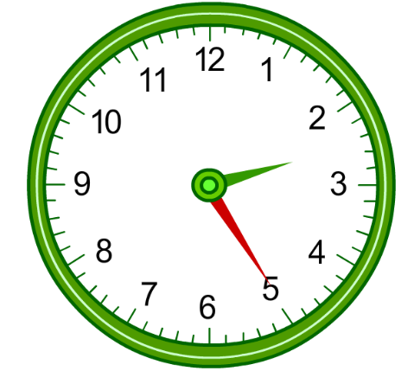
4-1
2. 각도
suh_p_0401_02_0005_401_1
05 직각보다 작은 각과 직각보다 큰 각을 알아볼까요
Θ Description & Function
문제 1
문제 2
문제 3
문제 4
문제 5
문제 6
문제 7
문제 8
1. 기존 개발물 활용(4~8번)
https://cdata2.tsherpa.co.kr/tsherpa/MultiMedia/Flash/2020/curri/index.html?flashxmlnum=yein820&classa=A8-C1-41-MM-MM-04-03-05-0-0-0-0&classno=MM_41_04/suh_0401_02_0005/suh_0401_02_0005_401_1.html
2. 풀이 팝업 추가 (다음 슬라이드)
시곗바늘의 긴바늘과 짧은바늘이 이루는 작은 쪽의 각이 예각, 직각, 둔각 중 어느 것인지 써 보시오.
예각
#2

Slide 33
4-1
2. 각도
suh_p_0401_02_0005_401_1
05 직각보다 작은 각과 직각보다 큰 각을 알아볼까요
Θ Description & Function
문제 1
문제 2
문제 3
문제 4
문제 5
문제 6
문제 7
문제 8
< 풀이 확인 클릭 시 나타나는 화면>
시곗바늘의 긴바늘과 짧은바늘이 이루는 작은 쪽의 각이 예각, 직각, 둔각 중 어느 것인지 써 보시오.
풀이
예각은 각도가 0°보다 크고 직각보다 작은 각입니다.
예각

